Slide 1

자율주행 자동차 해커톤 PF, 하드웨어
YU-ANTL
February 10 , 2021
Advanced Networking Technology Lab. (YU-ANTL)
Dept. of Information & Comm. Eng, Junior in
Yeungnam University, KOREA
(Tel : +82-53-810-3940; Fax : +82-53-810-4742
http://antl.yu.ac.kr/; E-mail : yu07na06@ynu.ac.kr)

Slide 2
Outline
particle_filter.py

Slide 3
particle_filter.py

Slide 4
particle_filter.py
Reference
class ParticleFilter:
def __init__(...)
def initialize_global(self)
def reinit_cb(self, msg)
def publish_tf(self, pose, stamp=None)
def expected_pose(self)
def clicked_pose_cb(self, msg)
def visualize(self)
def publish_particles(self, particles)
def set_particles(self, region)
def global_localization(self)
def suspend_update(self)

Slide 5
particle_filter.py
__init__(1)
def __init__(
self,
publish_tf, # tf publish 여부
n_particles, #파티클 입자 수
n_viz_particles, # 시각화 할 입자 수
odometry_topic, # 주행 거리 측정 정보 토픽
motor_state_topic, # 모터 상태 토픽
servo_state_topic, # 서보모터 상태 토픽
scan_topic, # 레이저 스캔 토픽
laser_ray_step, # 레이저 스캔 다운샘플링 단계
exclude_max_range_rays, # 최대 범위를 벗어난 광선을 제외할지 여부
max_range_meters, # 레이저 최대 범위
speed_to_erpm_offset, # 속도를 erpm 오프셋으로 변환 매개 변수
speed_to_erpm_gain, # 속도를 erpm이득으로 변환 매개 변수
steering_angle_to_servo_offset, # 조향각도를 서보 offset으로 변환
steering_angle_to_servo_gain, # 조향각도를 서보 gain으로 변환
car_length, # 차량 길이
car_name, # 차 이름
):

Slide 6
particle_filter.py
__init__(2)
self.PUBLISH_TF = publish_tf
# 이 구현에서의 입자 수, 총 입자수는 일정
self.N_PARTICLES = n_particles
self.N_VIZ_PARTICLES = n_viz_particles # 시각화 할 입자 수
# 캐시된 입자 인덱스 list 생성
self.particle_indices = np.arange(self.N_PARTICLES)
# N_PARTICLES x 3차원의 Numpy행렬
self.particles = np.zeros((self.N_PARTICLES, 3))
# 각 입자의 가중치를 포함하는 Numpy 행렬
self.weights = np.ones(self.N_PARTICLES) / float(self.N_PARTICLES)
self.name = car_name # 차 이름
self.state_lock = Lock() #세마포어 설정
# 좌표 프레임 사이에서 점을 변형
self.tfl = tf.TransformListener()

Slide 7
particle_filter.py
__init__(3)
map_msg = rospy.wait_for_message(MAP_TOPIC, OccupancyGrid) # 지도 가져오기
self.map_info = map_msg.info # 나중에 사용할 수 있도록 정보를 저장해 둠.
array_255 = np.array(map_msg.data).reshape( # 맵을 나타내는 numpy 배열생성
(map_msg.info.height, map_msg.info.width)
)
self.permissible_region = np.zeros_like(array_255, dtype=bool) # 0: 비허용, 1: 허용
self.permissible_region[array_255 == 0] = 1 # 초기화
# 입자 필터 상태 Publish, 시각화를 위해 지도와 레이저 사이에 tf를 만드는 데 사용
self.pub_tf = tf.TransformBroadcaster()
# 예상 위치 Publish
self.pose_pub = rospy.Publisher("~inferred_pose", PoseStamped, queue_size=1)
# 입자 하위 샘플 Publish
self.particle_pub = rospy.Publisher("~particles", PoseArray, queue_size=1)
# 최신 레이저 스캔 Publish
self.pub_laser = rospy.Publisher("~scan", LaserScan, queue_size=1)
# 차량 경로 Publish
self.pub_odom = rospy.Publisher("~odom", Odometry, queue_size=1)
rospy.sleep(1.0); self.initialize_global() # 입자를 전역으로 초기화

Slide 8
particle_filter.py
__init__(4)
# 리샘플링에 사용되는 Object
self.resampler = ReSampler(self.particles, self.weights, self.state_lock)
# 센서모델 적용에 사용되는 Object
self.sensor_model = SensorModel(
scan_topic, # 레이저 스캔 토픽
laser_ray_step, # 레이저 스캔 다운샘플링 단계
exclude_max_range_rays, # 최대 범위를 벗어난 광선을 제외할지 여부
max_range_meters, # 레이저 최대 범위
map_msg, # 가져온 지도 정보
self.particles, # 캐시된 입자 인덱스 list
self.weights, # 각 입자의 가중치를 포함하는 Numpy 행렬
car_length,
self.state_lock,
)

Slide 9
particle_filter.py
__init__(5)
# kinematic motion model적용에 사용되는 Object
self.motion_model = KinematicMotionModel(
motor_state_topic,
servo_state_topic,
speed_to_erpm_offset, # 속도를 erpm 오프셋으로 변환 매개 변수
speed_to_erpm_gain, # 속도를 erpm이득으로 변환 매개 변수
steering_angle_to_servo_offset, # 조향각도를 서보 offset으로 변환
steering_angle_to_servo_gain, # 조향각도를 서보 gain으로 변환
car_length,
self.particles, # 캐시된 입자 인덱스 list
self.state_lock,
)
#인바운드 위치 얻기
self.permissible_x, self.permissible_y = np.where(self.permissible_region == 1)

Slide 10
particle_filter.py
__init__(6)
# global localization을 위한 Parameters/flags/vars
self.global_localize = False # global localization 수행 유/무
self.global_suspend = False # 중단 유/무?
self.ents = None
self.ents_sum = 0.0
self.noisy_cnt = 0
# 분할 할 영역의 수, Simulation: 25, Real: 5.
self.NUM_REGIONS = 25
# regional localization을 위한 업데이트 수. Simulation 5, Real: 3.
self.REGIONAL_ROUNDS = 5
self.regions = []
self.click_mode = True
self.debug_mode = False
if self.debug_mode:
self.global_localize = True # global localization을 수행하고 있을 때

Slide 11
particle_filter.py
__init__(7)
# 영역 미리 계산. 각 지역은지도에서 x, y 인덱스 배열로 표시
region_size = len(self.permissible_x) / self.NUM_REGIONS
# 인덱스값을 내림차순 정렬, 즉 y 값이 큰 순서대로 인덱스 반환
idx = np.argsort(self.permissible_y)
_px, _py = self.permissible_x[idx], self.permissible_y[idx]
for i in range(self.NUM_REGIONS):
self.regions.append(
(
_px[i * region_size : (i + 1) * region_size],
_py[i * region_size : (i + 1) * region_size],
)
)

Slide 12
particle_filter.py
__init__(8)
# three different reactions to click on rviz
self.click_sub = rospy.Subscriber(
"/initialpose", # Subscribe '/initialpose' topic.
PoseWithCovarianceStamped,
self.clicked_pose_cb,
queue_size=1,
)
self.init_sub = rospy.Subscriber(# init subscribe '/initialpose' topic.
"/initialpose", PoseWithCovarianceStamped, self.reinit_cb, queue_size=1
)
#scan_topic에서 발행하는 LaserScan msg waiting
rospy.wait_for_message(scan_topic, LaserScan)
print("Initialization complete")

Slide 13
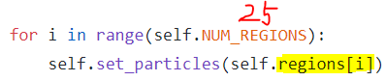
particle_filter.py
set_particles(1)
def set_particles(self, region): #particles 설정하는 함수
“””global_localization()함수에 의해 실행되는 함수”””
#self.state_lock = threading.Lock()
self.state_lock.acquire() #해당 스레드만 공유 데이터에 접근
permissible_x, permissible_y = region #map의 영역 위치 좌표 가지고 오기 (x,y)
#assert : 조건이 True가 아니면, AsserError를 발생
#permissible_x의 길이가 particles의 전체 행의 개수보다 크거나 같다면 True
assert len(permissible_x) >= self.particles.shape[0] #shape[0]:행의 개수, shape[1]:열의 개수
global_localization()
https://github.com/prl-mushr/mushr_pf/blob/master/src/mushr_pf/particle_filter.py
https://velog.io/@kho5420/Python-Thread-and-Lock-%EC%93%B0%EB%A0%88%EB%93%9C%EC%99%80-%EB%9D%BD
https://wikidocs.net/21050
Notes:
permissible : 허용되는

Slide 14
particle_filter.py
set_particles(2)
angle_step = 4 #각 위치에서 회전이 다른 입자 수
#허용 가능한 상태에 대한 샘플 간격
permissible_step = angle_step * len(permissible_x) / self.particles.shape[0]
#사용할 수 있는 상태의 인덱스들
#numpy.arrange(start, stop, step)
indices = np.arange(0, len(permissible_x), permissible_step)[
: (self.particles.shape[0] / angle_step) #사용할 수 있는 상태의 인덱스 개수
]
#새로운 particles을 위한 대리 변수
permissible_states = np.zeros((self.particles.shape[0], 3))
https://github.com/prl-mushr/mushr_pf/blob/master/src/mushr_pf/particle_filter.py
https://velog.io/@kho5420/Python-Thread-and-Lock-%EC%93%B0%EB%A0%88%EB%93%9C%EC%99%80-%EB%9D%BD
Notes:
permissible : 허용되는

Slide 15
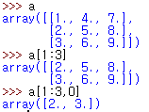
particle_filter.py
set_particles(3)
#허용 가능한 상태를 반복
for i in range(angle_step): #4번 반복
idx_start = i * (self.particles.shape[0] / angle_step)
idx_end = (i + 1) * (self.particles.shape[0] / angle_step)
permissible_states[idx_start:idx_end, 0] = permissible_y[indices]
permissible_states[idx_start:idx_end, 1] = permissible_x[indices]
permissible_states[idx_start:idx_end, 2] = i * (2 * np.pi / angle_step)
#map_to_world() : 지도에서 픽셀 위치 배열을 월드 위치로 변환
utils.map_to_world(permissible_states, self.map_info)
https://github.com/prl-mushr/mushr_pf/blob/master/src/mushr_pf/particle_filter.py

Slide 16
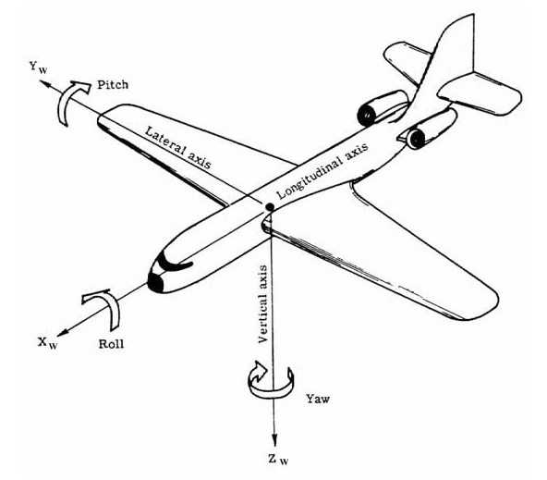
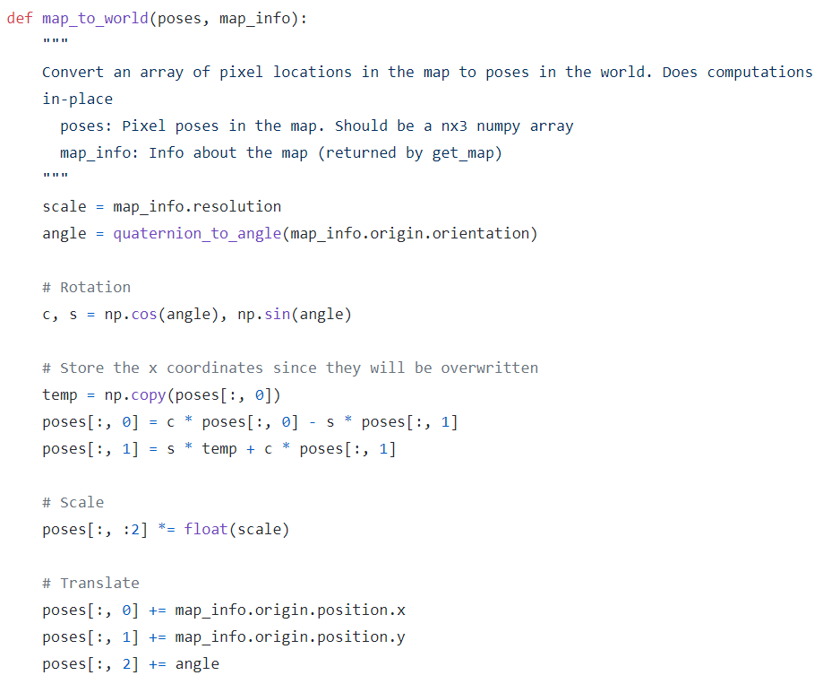
particle_filter.py
set_particles(3) (continue)
utils.py
quaternion 메시지를 yaw 각도로 변환
https://github.com/prl-mushr/mushr_pf/blob/master/src/mushr_pf/particle_filter.py
https://github.com/prl-mushr/mushr_pf/blob/master/src/mushr_pf/utils.py
http://docs.ros.org/en/kinetic/api/nav_msgs/html/msg/MapMetaData.html

Slide 17
particle_filter.py
set_particles(4)
#입자 및 가중치 재설정
self.particles[:, :] = permissible_states[:, :]
self.weights[:] = 1.0 / self.particles.shape[0] #가중치를 particles의 행의 개수로 나눔
self.publish_particles(self.particles) #입자의 위치 배열을 게시
self.state_lock.release() #다른 쓰레드에서 공유 데이터 접근
https://github.com/prl-mushr/mushr_pf/blob/master/src/mushr_pf/particle_filter.py

Slide 18
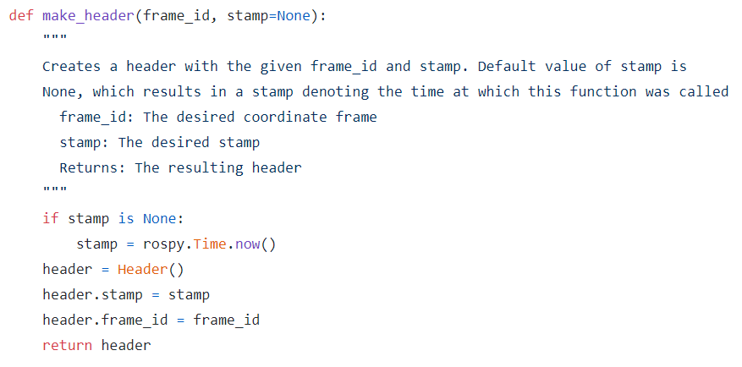
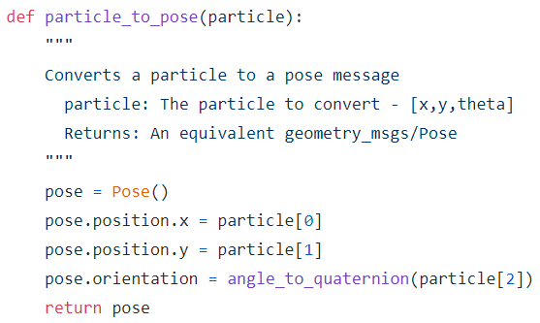
particle_filter.py
publish_particles()
def publish_particles(self, particles): #particles의 위치와 방향을 게시하기 위한 함수
“””visualize(), set_particles() 함수에 의해 실행되는 함수“””
#from geometry_msgs.msg import PoseArray
#geometry_msgs : 자동차의 초기 위치를 시뮬레이터로 보내기 위함
pa = PoseArray() #위치와 방향에 대한 메시지
pa.header = utils.make_header("map") # 지도의 좌표 프레임을 헤더로 생성
pa.poses = utils.particles_to_poses(particles) #particles을 위치 메시지로 변환
self.particle_pub.publish(pa) #위치와 방향에 대한 메시지 게시
utils.py
https://github.com/prl-mushr/mushr_pf/blob/master/src/mushr_pf/particle_filter.py
http://docs.ros.org/en/melodic/api/geometry_msgs/html/msg/PoseArray.html
https://github.com/prl-mushr/mushr_pf/blob/master/src/mushr_pf/utils.py

Slide 19
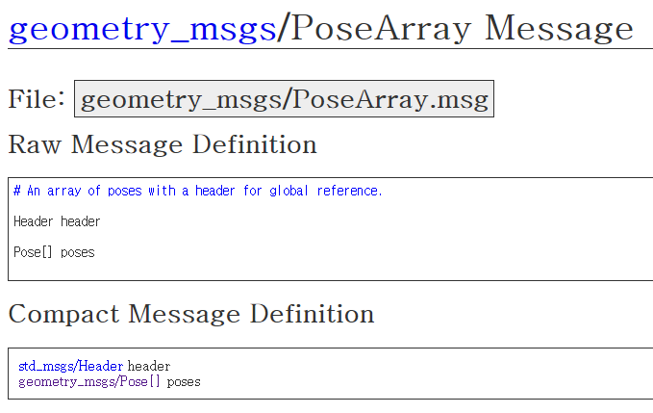
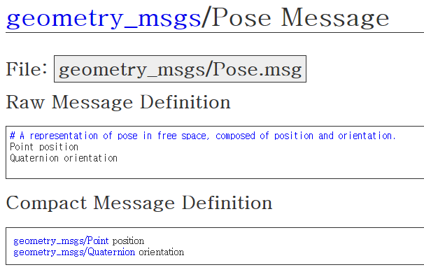
geometry_msgs/PoseArray 구성
위치, 방향
http://docs.ros.org/en/melodic/api/geometry_msgs/html/msg/PoseArray.html
http://docs.ros.org/en/melodic/api/geometry_msgs/html/msg/Pose.html

Slide 20
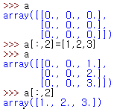

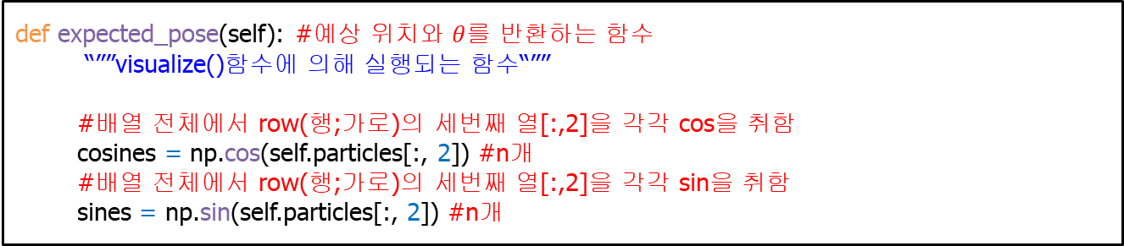
particle_filter.py
expected_pose(1)
def expected_pose(self): #예상 위치와 $θ$를 반환하는 함수
“””visualize()함수에 의해 실행되는 함수“””
#배열 전체에서 row(행;가로)의 세번째 열[:,2]을 각각 cos을 취함
cosines = np.cos(self.particles[:, 2]) #n개
#배열 전체에서 row(행;가로)의 세번째 열[:,2]을 각각 sin을 취함
sines = np.sin(self.particles[:, 2]) #n개
def __init__()
N_PARTICLES = n_particles = n개
praticles = [[0,0,0],
[0,0,0],
… ,
[0,0,0]]
(nx3) 행렬
n개
https://github.com/prl-mushr/mushr_pf/blob/master/src/mushr_pf/particle_filter.py
https://github.com/prl-mushr/mushr_pf/blob/master/launch/ParticleFilter.launch
http://taewan.kim/post/numpy_cheat_sheet/
https://m.blog.naver.com/PostView.nhn?blogId=shwotjd14&logNo=221435180635&categoryNo=0&proxyReferer=https:%2F%2Fwww.google.com%2F
https://firework-ham.tistory.com/33
Notes:
n_particles = 입자 수
[:,2] = 전체 배열에서 row의 세번째 요소를 뜻함
__init__ 함수의 주석에서 “총 입자의 수는 일정하다”라고 언급함

Slide 21
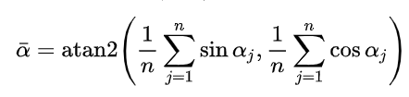

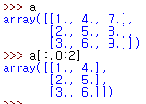

particle_filter.py
Mean of circular quantities
expected_pose(2)
#dot() : 내적 → $θ=atan2\left(y,x\right)=\tan^{−1}{(\frac{y}{x})}$ = $\tan^{−1}{(\frac{sines ∙ weights}{cosines ∙ weights})}$
#arctan의 출력범위는 [-$\frac{π}{2}$, $\frac{π}{2}$] , arctan2의 출력범위는 [- $π$, $π$]
#cos과 sin의 평균을 사용하여 평균 $θ$를 계산함
theta = np.arctan2(np.dot(sines, self.weights), np.dot(cosines, self.weights))
#transpose() : 전치행렬
#배열 전체에서 row(행;가로)의 첫번째 열에서부터 두번째열까지 지정 ➔ [:,0:2]
position = np.dot(self.particles[:, 0:2].transpose(), self.weights)
#자동차의 길이/2=자동차의 절반 길이
position[0] += (car_length / 2) * np.cos(theta)
position[1] += (car_length / 2) * np.sin(theta)
return np.array((position[0], position[1], theta), dtype=np.float) #예상 위치와 $θ$를 반환
def __init__()
n개
[1,1,…,1] / 1000
가중치
https://github.com/prl-mushr/mushr_pf/blob/master/src/mushr_pf/particle_filter.py
https://en.wikipedia.org/wiki/Mean_of_circular_quantities
https://belitino.tistory.com/264
https://rfriend.tistory.com/289
Notes:
Mean of circular quantities : 순환 수량 평균

Slide 22
particle_filter.py
clicked_pose_cb(self, msg)
이 함수는 /initialpose 라는 토픽을 subscribe하여 모형차에 대한 particle들을 초기화 하는 과정이다.
def clicked_pose_cb(self, msg):
if self.click_mode: → init 부분에서 항상 True로 설정해두었다.
self.state_lock.acquire() → 임계구역 설정
pose = msg.pose.pose → /initialpose라는 토픽에 담긴 데이터 중 pose 라는 데이타
print("SETTING POSE") → 터미널 창에서 setting pose 출력
VAR_X = 0.001 → x의 표준편차
VAR_Y = 0.001 → y의 표준편차
VAR_THETA = 0.001 → theta(차가 가르키는 방향)의 표준편차
quat = pose.orientation → quaternion을 뜻한다. (차가 보는 방향에 대한 정보)
theta = utils.quaternion_to_angle(quat)
→ quaternion을 오일러 각 성분으로 변경하고 yaw angle을 반환한다.
x = pose.position.x → map 상에서 차의 x 위치
y = pose.position.y → map 상에서 차의 y 위치
self.particles[:, 0] = np.random.normal(x, VAR_X, self.particles.shape[0]) → 0열에 대한 정보(x)
self.particles[:, 1] = np.random.normal(y, VAR_Y, self.particles.shape[0]) → 1열에 대한 정보(y)
self.particles[:, 2] = np.random.normal(
theta, VAR_THETA, self.particles.shape[0]
) → 2열은 map상에서 보는 방향에 대한 정보
self.weights.fill(1 / self.N_PARTICLES) →particle 과 동일한 크기의 배열이다. 각 좌표에 대한 확률을 동일하게 세팅하는 모습
self.state_lock.release() → 임계구역 해제
https://github.com/prl-mushr/mushr_pf/blob/master/src/mushr_pf/particle_filter.py
Notes:
Anonymous → 해당 기능은 동일한 노드의 인스턴스를 여러 개 사용하고 해당 인스턴스의 실제 이름을 상관하지 않을 때 유용

Slide 23
particle_filter.py
def publish_tf(self, pose, stamp = None)-(1)
def publish_tf(self, pose, stamp=None):
if stamp is None:
stamp = rospy.Time.now() →현재 시간 설정
try:
# Lookup the offset between laser and odom
delta_off, delta_rot = self.tfl.lookupTransform(
self.name +"/laser_link", self.name +"/odom", rospy.Time(0)
) → laser scan을 통해 얻은 정보와 odom의 값 사이 offset값을 가져온다.
off_x = delta_off[0] * np.cos(pose[2]) – delta_off[1] * np.sin(pose[2])
off_y = delta_off[0] * np.sin(pose[2]) + delta_off[1] * np.cos(pose[2])
→ 맵에 대해서 offset 값을 변형시킨다.
https://github.com/prl-mushr/mushr_pf/blob/master/src/mushr_pf/particle_filter.py

Slide 24
particle_filter.py
def publish_tf(self, pose, stamp = None)-(2)
self.pub_tf.sendTransform(
(pose[0] + off_x, pose[1] + off_y, 0.0),
quaternion_from_euler(
0, 0, pose[2] + euler_from_quaternion(delta_rot)[2]
),
stamp,
self.name +"/odom",
"/map",
)
→ transform 값을 브로드 캐스트 한다.
except (tf.LookupException) as e: → odom frame 이 존재하지 않으면 예외 처리
print(e)
print("failed to find odom")
https://github.com/prl-mushr/mushr_pf/blob/master/src/mushr_pf/particle_filter.py

Slide 25

particle_filter.py
class ParticleFilter functions
def reinit_cb(self, msg)
def reinit_cb(self, msg):
if self.debug_mode:
self.global_localize = True
_init_()함수의 debug_mode에 관련 부분을 다시 재설정
https://github.com/prl-mushr/mushr_pf/blob/master/src/mushr_pf/particle_filter.py

Slide 26
particle_filter.py
class ParticleFilter functions
def suspend_update(self)
def suspend_update(self): #업데이트 중단에 관련된 함수
self.state_lock.acquire() #임계구역 진입
ent = -((self.weights * np.log2(self.weights)).sum()) #엔트로피 구함
print("entropy ==", ent) # 수식을 통해 구한 엔트로피 출력
self.ents_sum += ent #구한 엔트로피를 계속 더해감
self.ents.put(ent) #ents queue에 구한 엔트로피 넣어줌
if self.ents.qsize() > 10: #queue 크기가 10을 넘으면
self.ents_sum -= self.ents.get() #get()을 통해 뽑아낸 엔트로피를 ents_sum에 빼줌
self.state_lock.release()
if self.ents_sum / 10 >= 8: #엔트로피 합 / 10이 8이상일 경우
self.global_suspend = False #global_suspend를 비활성화
elif 2.0 < ent < 3.0: #엔트로피가 2와 3사이라면
self.resampler.resample_low_variance() #낮은 분산을 가진 샘플들로 다시 구성
-mushr_pf/src/mushr_pf/resample.py-
https://github.com/prl-mushr/mushr_pf/blob/master/src/mushr_pf/particle_filter.py

Slide 27
Particle_filter.py
class ParticleFilter functions
def visualize(self)
def visualize(self): #4가지 상태를 보여주기 위해 publish 시켜주는 함수
"""
Visualize the current state of the filter
(1) Publishes a tf between the map and the laser. Necessary for visualizing the laser scan in the map
(2) Publishes a PoseStamped message indicating the expected pose of the car
(3) Publishes a subsample of the particles (use self.N_VIZ_PARTICLES).
Sample so that particles with higher weights are more likely to be sampled.
(4) Publishes the most recent laser measurement. Note that the frame_id of this message should be '/laser'
"""
self.state_lock.acquire()
self.inferred_pose = self.expected_pose()
if isinstance(self.inferred_pose, np.ndarray):
if self.PUBLISH_TF:
self.publish_tf(self.inferred_pose) #tf publish
Visualize() 역할
맵과 센서 사이 tf publish
예상되는 차의 위치를 나타내는 메시지 publish
랜덤하게 골라진 파티클들을 publish
가장 최근 센서 측정값 publish
https://github.com/prl-mushr/mushr_pf/blob/master/src/mushr_pf/particle_filter.py

Slide 28
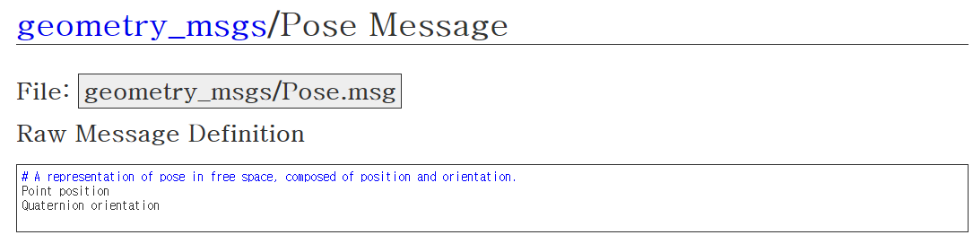
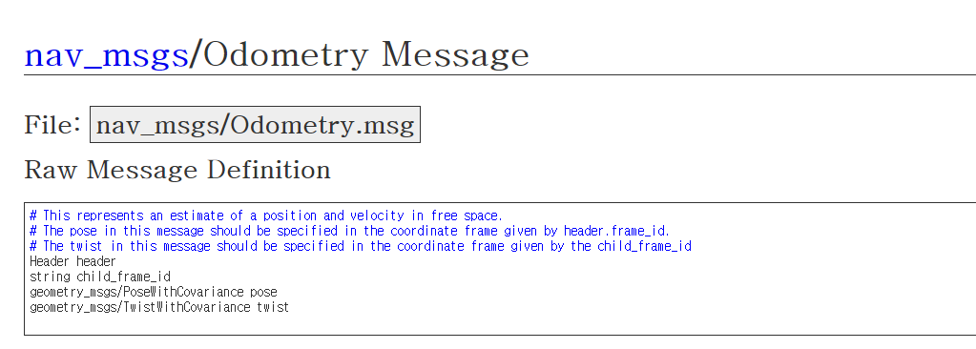
particle_filter.py
class ParticleFilter functions
def visualize(self)(continue..)
ps = PoseStamped()
ps.header = utils.make_header("map")
ps.pose.position.x = self.inferred_pose[0]
ps.pose.position.y = self.inferred_pose[1]
ps.pose.orientation = utils.angle_to_quaternion(self.inferred_pose[2]) #ps에 값(좌표, 조향각도)
if self.pose_pub.get_num_connections() > 0: 담아줌
self.pose_pub.publish(ps) #pose_pub에 연결된 것이 있다면 ps(좌표, 조향각도 값) publish
if self.pub_odom.get_num_connections() > 0:
odom = Odometry() #pub_odom(주행기록계)에 연결된 것이 있다면 Odometry 객체 생성
odom.header = ps.header
odom.pose.pose = ps.pose
self.pub_odom.publish(odom) #odom publish
Odometry : 주행기록계라는 의미로서 움직이고 있는 사물의 위치를 측정하는 방법
PoseWithCovariance pose : 해당 포즈 추정의 확실성에 대한 선택적 공분산과 함께 odometric 프레임에서 자동차의 예상 위치를 표시
TwistWithCovariance twist : 하위 프레임에서 자동차의 속도와 해당 속도 추정의 확실성에 대한 공분산을 표시
https://github.com/prl-mushr/mushr_pf/blob/master/src/mushr_pf/particle_filter.py

Slide 29
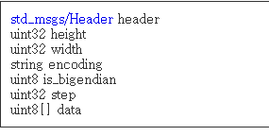
particle_filter.py
class ParticleFilter functions
def visualize(self)(continue)
if self.particle_pub.get_num_connections() > 0: #particle_pub(여러가지 파티클들의 좌표)에 연결된 것이 있다면
if self.particles.shape[0] > self.N_VIZ_PARTICLES: #행의 개수가 크다면
# randomly downsample particles
proposal_indices = np.random.choice(
self.particle_indices, self.N_VIZ_PARTICLES, p=self.weights
) #랜덤한 파티클 인덱스를 고름
self.publish_particles(self.particles[proposal_indices, :]) #랜덤하게 골라진 파티클들을 publish
else:
self.publish_particles(self.particles)
if self.pub_laser.get_num_connections() > 0 and isinstance(
self.sensor_model.last_laser, LaserScan
): #pub_laser(최근에 스캔한 스캔 값)에 연결된 것이 있고 instance가 존재 한다면
self.sensor_model.last_laser.header.frame_id = "/laser"
self.sensor_model.last_laser.header.stamp = rospy.Time.now()
self.pub_laser.publish(self.sensor_model.last_laser) #LaserScan에 대한 메시지 정의 후 publish
self.state_lock.release()
https://github.com/prl-mushr/mushr_pf/blob/master/src/mushr_pf/particle_filter.py

Slide 30
particle_filter.py
Initialize_global(1)
def initialize_global(self):
self.state_lock.acquire()
#x,y에 permissible_region이 1인 인덱스 번호를 담아준다.
permissible_x, permissible_y=np.where(self.permissible_region==1)
angle_step=4 #particl이 4방향으로 rotate 할 수 있게 설정
#permissible state에 대한 표본 간격
permissible_step=angle_step*len(permissible_x)/self.particles.shape[0]
#사용가능한 permissible state의 인덱스
indices=np.arrange(0,len(permissible_x), permissible_step
[:(self.particles.shape[0]/angle_step)]
#proxy for the new particles
permissible_states=np.zeros((self.particles.shape[0],3))

Slide 31

particle_filter.py
Initialize_global(2)
#particle들이 다른 rotation에 있을 수 있게 해줌
for i in range(angle_steop):
idx_start=i*(self.particles.shape[0]/angle_step)
idx_end=(i+1)*(self.particles.shape[0]/angle_step)
#y좌표
permissible_states[idx_start:idx_end,0]=permissible_y[indicies]
#x좌표
permissible_states[idx_start:idx_end,1]=permissible_x[indicies]
#순서대로 가 들어감
permissible_states[idx_start:idx_end,2]=i*(2*np.pi/angle_step)
#map상 pos를 world pos로 변환해 준다.
utils.map_to_world(permissible_states, self.map_info)
#particles와 weights reset
self.particles[:,:]=permissible_states[:,:]
self.weights[:]=1.0/self.particles.shape[0]
self.state_lock.release()

Slide 32
particle_filter.py
Global_localization(1)
def global_localization(self):
self.sensor_model.reset_confidence()
#n(=1000)/NUM_REGIONS (아마 particle중 후보군을 뽑아온다고 예상)
candidate_num=self.particles.shape[0]/self.NUM_REGION
regional_particles=[]
regional_weights=[]

Slide 33
particle_filter.py
Global_localization(1)
for i in range(self.NUM_REGIONS):
#init 부분에서 추가한 regions의 i번째 인덱스를 파티클로 하고 가중치를 정해준다.
self.set_particles(self.regions[i])
cnt_updates = 0
while cnt_updates < self.REGIONAL_ROUNDS:
#sensor_modle에서 lidar_cb 함수가 실행되면 True로 변경.
#즉 라이다로 부터 정보를 받아올 때 업데이트가 진행됨
if self.sensor_model.do_resample:
self.resampler.resample_low_variance() #particle을 resampling
self.visualize() #필터의 상태를 시각화
# 다시 라이다로 부터 정보를 받아 올 때 까지 sampling 중지
self.sensor_model.do_resample = False
cnt_updates += 1

Slide 34
particle_filter.py
Global_localization(3)
self.state_lock.acquire()
#가중치 크기가 작은 값부터 순서대로 그 index를 담아준 후,
#가중치가 큰것부터 n/25개 담아준다.
candidate_indices = np.argsort(self.weights)[-candidate_num:]
candidates = self.particles[candidate_indices] #후보군 중 가중치가 큰것들을 담아줌
candidates_weights = self.weights[candidate_indices] #가중치도 마찬가지로 담아준다.
regional_particles.append(candidates.copy()) # save the particles
regional_weights.append(candidates_weights) # save the particles＇weights
self.state_lock.release()
#end for

Slide 35
particle_filter.py
Global_localization(4)
self.state_lock.acqire()
#앞서 저장한 regional_particles와 regional_weights를 합쳐줌
self.particles[:]=np.concatenate(regional_particles)
self.weights[:]=np.concatenate(regional_weights)
#기존 가중치들을 모든 가중치의 합으로 나누어 준다.
#즉, 샘플링한 가중치 확률의 합이 1이되게 초기화 해줌
self.weights/=self.weights.sum()
self.global_localize=False
self.global_suspend=True
self.sensor_model.do_confidence_update=True
self.state_lock.release()

Slide 36
참고문헌
https://github.com/prl-mushr/mushr_pf/blob/master/src/mushr_pf/particle_filter.py
https://velog.io/@kho5420/Python-Thread-and-Lock-%EC%93%B0%EB%A0%88%EB%93%9C%EC%99%80-%EB%9D%BD
https://wikidocs.net/21050
https://076923.github.io/posts/Python-numpy-3/
https://codetorial.net/tips_and_examples/numpy_argsort.html
https://pinkwink.kr/1236
https://github.com/prl-mushr/mushr_pf/blob/master/launch/ParticleFilter.launch
http://taewan.kim/post/numpy_cheat_sheet/
https://m.blog.naver.com/PostView.nhn?blogId=shwotjd14&logNo=221435180635&categoryNo=0&proxyReferer=https:%2F%2Fwww.google.com%2F
https://firework-ham.tistory.com/33
https://en.wikipedia.org/wiki/Mean_of_circular_quantities
https://belitino.tistory.com/264
https://rfriend.tistory.com/289

